Slide 1

親愛的老師您好
感謝您選用本書作為授課教材，博碩文化準備本書精選簡報檔，特別摘錄重點提供給您授課專用。
說明：
1、本教具為非賣品，不得作為商業之用。
2、本教具僅授權使用原著作為授課教材之教師作為教學或研究等學術用途。
3、本教具未授權提供學生任何拷貝、影印、引用、翻印等行為。
4、教師若需申請網站或內容授權，可透過您的博碩業務協助處理，謝謝。
博碩文化：
總公司：台北縣汐止市新台五路一段112號10樓A棟
電話：(02) 2696-2869 分機 313 傳真：(02) 2696-2867
網址：www.drmaster.com.tw 客服信箱：school@drmaster.com.tw
出書提案信箱 schoolbook@drmaster.com.tw

Slide 2


網頁設計必學的程式實作技術
請老師填入姓名主講
課本：HTML5+CSS3+JavaScript
博碩文化出版發行

Slide 3
第五章 文字與排版技巧
課前指引
文字是一份文件最基本的要素之一，設計網頁也是一樣， 一長串密密麻麻的文字，沒有適當的斷行與分段，讓網友還沒看到豐富精彩的網頁內容，一上站就被缺乏易讀性的網頁排版打敗了。
本章就來學習如何在網頁裡編輯文字與段落。

Slide 4

章節大綱
5-1 段落效果—使用排版標記
5-2 文字效果—使用文字標記
5-3 項目符號與編號—使用清單
標記
5-4 註解與特殊符號
備註：可依進度點選小節

Slide 5
5-1 段落效果—使用排版標記
5-1-1 設定段落樣式的標記
<p>
<br>
5-1-2 設定對齊與縮排的標記
<pre></pre>
<blockquote></ blockquote >

Slide 6
5-2 HTML語法概念與架構
5-1-3 加入分隔線
<hr>
5-1-4 設定段落標題
<h1>~<h6>

Slide 7
5-2文字效果—使用文字標記
    5-2-1 設定字型樣式的標記
    <font>
    <b>、<u>、<i>
    5-2-2 設定上標、下標
    <sup>、<sub>

Slide 8
5-3 項目符號與編號—使用清單標記
5-3-1符號清單
<ul>標記的語法如下：
<ul>...</ul>
<li>標記的語法如下：
<li value="3">

Slide 9
5-3-2 編號清單
<ol>標記的語法如下：
<ol type="i" start="4"></ol>
type設定值 | 項目編號樣式 | 說明
1 | 1, 2, 3, ... | 阿拉伯數字
A | A, B, C, ... | 大寫英文字母
a | a, b, c, ... | 小寫英文字母
I | I, II, III, ... | 大寫羅馬數字
i | i, ii, iii, ... | 小寫羅馬數字
屬性 | 設定值 | 說明
type | 設定值有五種，請參考下表 | 設定數目樣式，預設值：type="1"
start | 1、2、3等整數值 | 設定編號起始值，預設值：start=1
reversed | reversed | 反向排序，數字改為由大到小(IE9不支援)

Slide 10
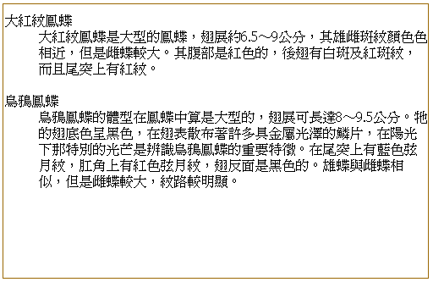

5-3-3 定義清單
定義清單(Definition List)適用在有主題與內容的兩段式文字，通常第一段是以<DT>標記定義主題，第二段以<DD>標記來定義內容

Slide 11

5-4 註解與特殊符號
5-4-1加入註解
    5-4-2使用特殊符號
<!-- 註解文字 -->
特殊符號 | HTML表示法
© | &copy;
< | &it;
> | &gt;
" | &quot;
& | &amp;
半形空白 | &nbsp;

Slide 12
本章結束
Q&A討論時間

